Slide 1
Week 2. Perceptron에서 MLP로
AI Zero 2 Transformer
Yun-Hong Min
(picomin1027@gmail.com)
Notes:
오른쪽: →
왼쪽: ←
위쪽: ↑
아래쪽: ↓
좌우 양방향: ↔ ⇔
상하 양방향: ↕
대각선: ↗ ↘ ↖ ↙

Slide 2
Week 2 · 이번 주의 질문
직선으로 안 되는 문제는?
1958–1986 · Perceptron · XOR · MLP · 역전파 · Softmax
Notes:
지난주의 선형 모델에 '예/아니오'를 붙인 Perceptron에서 출발한다. 그런데 직선 하나로는 절대 나눌 수 없는 문제가 있다. 그 벽을 넘는 두 가지 열쇠 — 비선형 은닉층과 역전파 — 가 오늘의 주제다.

Slide 3
지난 주에서 이번 주로
매 주는 지난 주가 남긴 문제에서 출발한다
도입
지난 주에 배운 것
아직 풀리지 않은 문제
이번 주의 질문
텐서와 shape
모델 ŷ = wx + b, 손실(MSE)
경사하강법으로 규칙 y = 2x + 1을 스스로 찾음
출력이 예/아니오(분류)라면?
가중합 + 임계값 뉴런 하나로 모든 규칙을 배울 수 있을까?
직선으로 안 되는 문제는?
그 문제를 풀려면 무엇을 바꿔야 하나?
Yun-Hong Min| AI Zero 2 Transformer |
Notes:
지난주 복습 3줄: 텐서, 손실, 경사하강법. 이번 주는 출력을 0/1로 바꾸는 순간 생기는 일에서 출발한다.

Slide 4
오늘의 지도
여섯 질문 중 2번째 — 오늘의 순서와 목표
도입
Week 1
Week 2
Week 3
Week 4
Week 5
Week 6
배울 수
있을까?
직선으로
안 되면?
공간과
깊이는?
먼 정보를
기억하려면?
원문을
다시 보면?
참조만으로
만들면?
Tensor · 학습
Perceptron · MLP
CNN · ResNet
RNN · LSTM
Attention
Transformer
1943–1958
1958–1986
1989–2016
1986–2014
2014–2017
2017–
오늘의 순서
끝나면 할 수 있는 것
Part 1 Perceptron (1958): 분류를 배우는 뉴런
Part 2 XOR의 벽 (1969): 직선의 한계
Part 3 MLP: 층을 쌓아 새 좌표 만들기
Part 4 역전파 (1986): 은닉층은 무엇을 기준으로 배우나
Part 5 확률로 답하기: Softmax와 Cross-entropy
Perceptron의 결정 경계가 직선인 이유를 설명한다
XOR이 직선 하나로 불가능함을 부등식으로 보인다
비선형 활성화가 없으면 층을 쌓아도 소용없는 이유를 말한다
작은 MLP에서 역전파를 손으로 계산한다
Softmax와 Cross-entropy를 숫자로 계산한다
Yun-Hong Min| AI Zero 2 Transformer |
Notes:
과정 지도에서 오늘은 2번째 질문이다. 오늘의 순서: Perceptron (1958): 분류를 배우는 뉴런 / XOR의 벽 (1969): 직선의 한계 / MLP: 층을 쌓아 새 좌표 만들기 / 역전파 (1986): 은닉층은 무엇을 기준으로 배우나 / 확률로 답하기: Softmax와 Cross-entropy. 끝나면 할 수 있어야 하는 것: Perceptron의 결정 경계가 직선인 이유를 설명한다 / XOR이 직선 하나로 불가능함을 부등식으로 보인다 / 비선형 활성화가 없으면 층을 쌓아도 소용없는 이유를 말한다 / 작은 MLP에서 역전파를 손으로 계산한다 / Softmax와 Cross-entropy를 숫자로 계산한다. 수업 마지막에 이 목표를 셀프 체크로 다시 확인한다.

Slide 5
오늘의 새 용어
낯선 단어를 먼저 한 번 보고 시작한다
도입
용어 | 한 줄 뜻 | 비유 · 예
분류 | 입력을 정해진 범주 중 하나로 고르는 문제 | 스팸 / 정상
결정 경계 | 예측이 0과 1로 바뀌는 경계선 | 지도 위의 국경선
선형 분리 | 직선(초평면) 하나로 두 부류를 나눌 수 있음 | 자 하나로 나누기
활성화 함수 | 층 사이에 넣는 비선형 함수 (ReLU 등) | 직선을 구부리는 관절
은닉층 | 입력과 출력 사이의 중간 표현 | 문제를 풀기 쉬운 새 좌표
역전파 | 연쇄법칙으로 모든 기울기를 한 번에 계산 | 책임을 거꾸로 나누기
Softmax | 점수들을 합이 1인 양수 비중으로 | 득표수 → 득표율
Cross-entropy | 정답 확률의 −log — 분류용 손실 | 확신하고 틀리면 큰 벌점
오늘의 흐름: 분류 → 결정 경계가 직선 → 선형 분리가 안 되는 XOR → 은닉층 + 활성화 함수 → 역전파로 학습 → 출력은 Softmax, 손실은 Cross-entropy
Yun-Hong Min| AI Zero 2 Transformer |
Notes:
오늘 처음 나오는 용어들. 외울 필요는 없고, 설명 중 막히면 이 표로 돌아온다. 분류: 입력을 정해진 범주 중 하나로 고르는 문제 / 결정 경계: 예측이 0과 1로 바뀌는 경계선 / 선형 분리: 직선(초평면) 하나로 두 부류를 나눌 수 있음 / 활성화 함수: 층 사이에 넣는 비선형 함수 (ReLU 등) / 은닉층: 입력과 출력 사이의 중간 표현 / 역전파: 연쇄법칙으로 모든 기울기를 한 번에 계산 / Softmax: 점수들을 합이 1인 양수 비중으로 / Cross-entropy: 정답 확률의 −log — 분류용 손실 아래 줄은 오늘 이야기의 순서 — 용어가 등장하는 차례와 같다.

Slide 6
Part 1
Perceptron: 분류를 배우는 뉴런 (1958)
지난주의 가중합에 ‘예/아니오’를 붙이면?

Slide 7
회귀에서 분류로
출력이 숫자가 아니라 ‘범주’라면 — 가중합 뒤에 판정을 붙인다
문제
회귀 (1주차)
분류 (2주차)
출력: 연속된 숫자
예: 공부 시간 → 점수 7.0
손실: MSE
출력: 범주 (0 또는 1, 혹은 여러 개 중 하나)
예: 메일 → 스팸(1) / 정상(0)
손실: 틀린 개수? 확률? → Part 5
z = w · x + b → ŷ = 1 (z ≥ 0), 0 (z < 0)
앞부분 w·x + b는 1주차 선형 모델 그대로, 뒤에 ‘0 이상이면 1’이라는 판정만 붙였다
예: 공부 시간 x = 3, w = 1, b = −2 → z = 1 ≥ 0 → ŷ = 1 (합격)
이 단순한 판정이 무엇을 할 수 있고 무엇을 못 하는지가 오늘의 이야기
Yun-Hong Min| AI Zero 2 Transformer |
Notes:
지난주 문제(점수 예측)는 출력이 연속된 숫자인 회귀였다. 스팸 판별, 합격/불합격처럼 출력이 범주인 문제는 분류다. 가장 단순한 방법: 지난주처럼 가중합 z를 계산하고, z가 0 이상이면 1, 아니면 0이라고 판정한다. 이것이 1958년 Rosenblatt의 Perceptron의 핵심 계산이다.

Slide 8
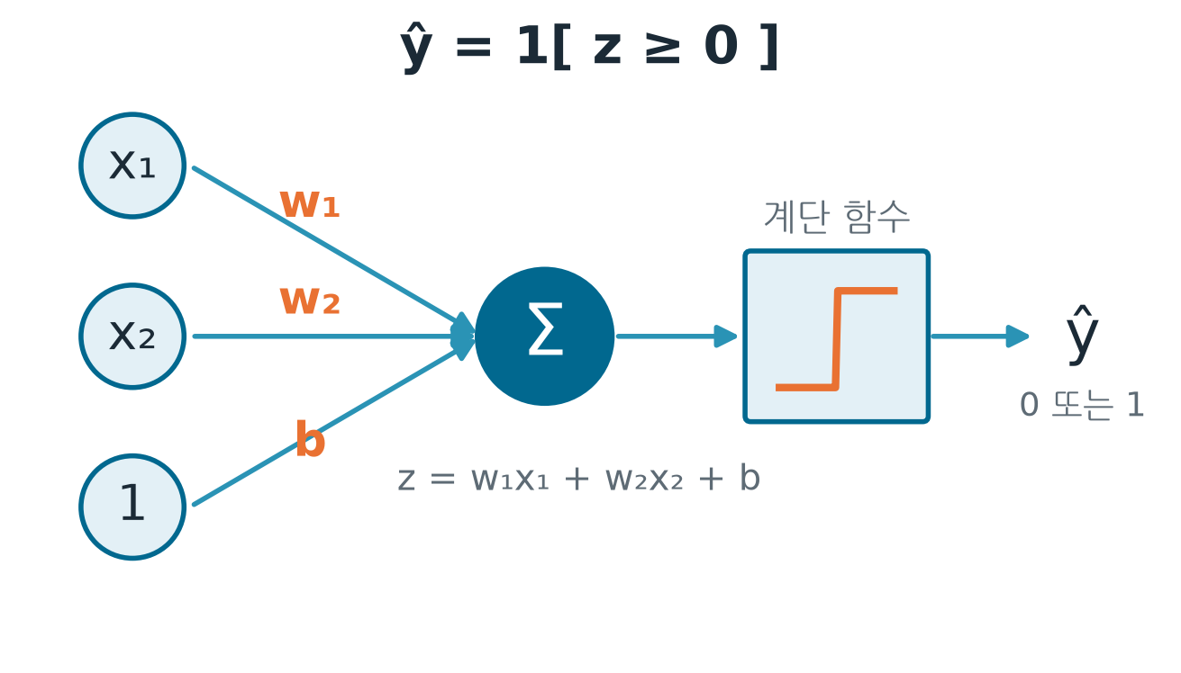
Perceptron의 구조
가중합 → 계단 함수 → 0 또는 1. McCulloch–Pitts와 다른 점은 ‘학습 규칙’
아이디어
z = w1·x1 + w2·x2 + b (가중합)
ŷ = 1[z ≥ 0] (계단 함수)
b = 항상 1인 입력에 붙은 가중치
1943 McCulloch–Pitts 뉴런과 계산은 같다
다른 점: w, b를 데이터로 학습
Rosenblatt (1958)
Yun-Hong Min| AI Zero 2 Transformer |
Notes:
입력마다 가중치를 곱해 더하고 편향 b를 더한 z를 계단 함수에 넣는다. 구조는 1943년 McCulloch–Pitts 뉴런과 거의 같다. 결정적 차이는 가중치를 사람이 정하지 않고 '틀리면 고친다'는 학습 규칙으로 데이터에서 찾는다는 것. 편향 b는 항상 1인 입력에 붙은 가중치로 볼 수 있다(그림의 아래 입력).

Slide 9
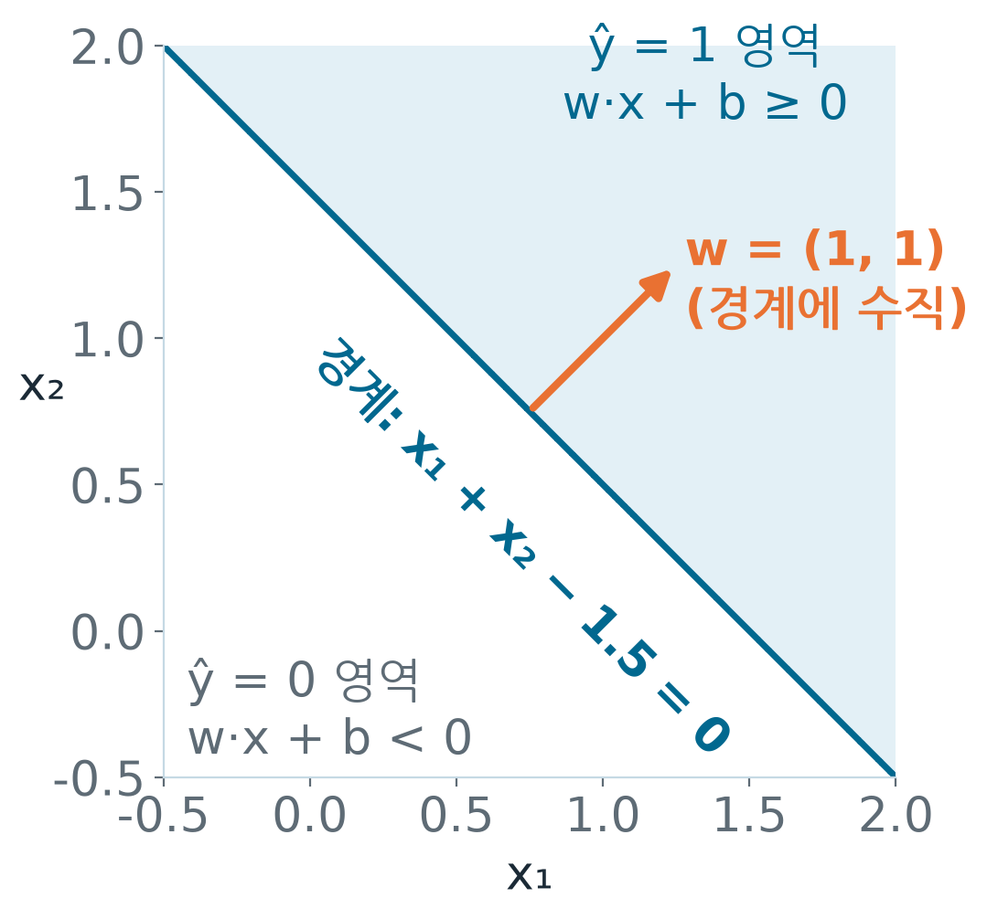
결정 경계는 직선이다
w·x + b = 0 인 점들이 경계 — 2차원 입력이면 항상 직선
계산
예: w = (1, 1), b = −1.5
경계: x1 + x2 − 1.5 = 0 (직선)
w는 경계에 수직, w 쪽이 ŷ = 1
입력 3개 → 평면, 더 많으면 초평면
Perceptron = 입력 공간을 평평한 칼 하나로 자르는 모델
Yun-Hong Min| AI Zero 2 Transformer |
Notes:
z = 0이 되는 점들의 집합이 결정 경계다. 입력이 2개면 w1x1 + w2x2 + b = 0은 직선의 방정식이다. w 벡터는 경계에 수직이고, w가 가리키는 쪽이 ŷ=1 영역이다. 입력이 3개면 평면, 그 이상이면 초평면. 즉 Perceptron은 입력 공간을 '평평한 칼' 하나로 둘로 자르는 모델이다. 이 사실이 Part 2의 벽이 된다.

Slide 10
Perceptron 학습 규칙
맞으면 그대로, 틀리면 틀린 쪽으로 w를 조금 옮긴다
계산
w ← w + η · (y − ŷ) · x b ← b + η · (y − ŷ)
상황 | y − ŷ | 변화
맞힘 | 0 | 그대로
1인데 0이라 함 | +1 | w += ηx → z 커짐
0인데 1이라 함 | −1 | w −= ηx → z 작아짐
숫자로 확인 (η = 1)
시작 w = (0, 0), b = 0
입력 (0, 1), 정답 0 → z = 0 → ŷ = 1 ✘
y − ŷ = −1 → w = (0, −1), b = −1
다시 z = −1 − 1 = −2 → ŷ = 0 ✔
계단 함수는 미분할 수 없다(기울기가 0 아니면 정의 안 됨) → 경사하강법 대신 이 오류 교정 규칙을 쓴다.
틀린 쪽으로 w가 x만큼 움직인다 — 1주차 경사하강법의 ‘틀린 만큼 고친다’와 같은 정신
Yun-Hong Min| AI Zero 2 Transformer |
Notes:
규칙: w ← w + η(y − ŷ)x, b ← b + η(y − ŷ). 맞히면 y − ŷ = 0이라 변화 없음. 1이어야 하는데 0이라고 했으면(y−ŷ=+1) w에 x를 더해 z를 키운다. 0이어야 하는데 1이면 x를 빼서 z를 줄인다. 예: w=(0,0), b=0, 입력 (1,1), 정답 1인데 z=0 → ŷ=1로 맞음. 입력 (0,1) 정답 0인데 ŷ=1 → w=(0,−1), b=−1(η=1). 지난주 경사하강법과 모양이 비슷하지만, 계단 함수는 미분할 수 없어서 기울기 대신 이 규칙을 쓴다.

Slide 11
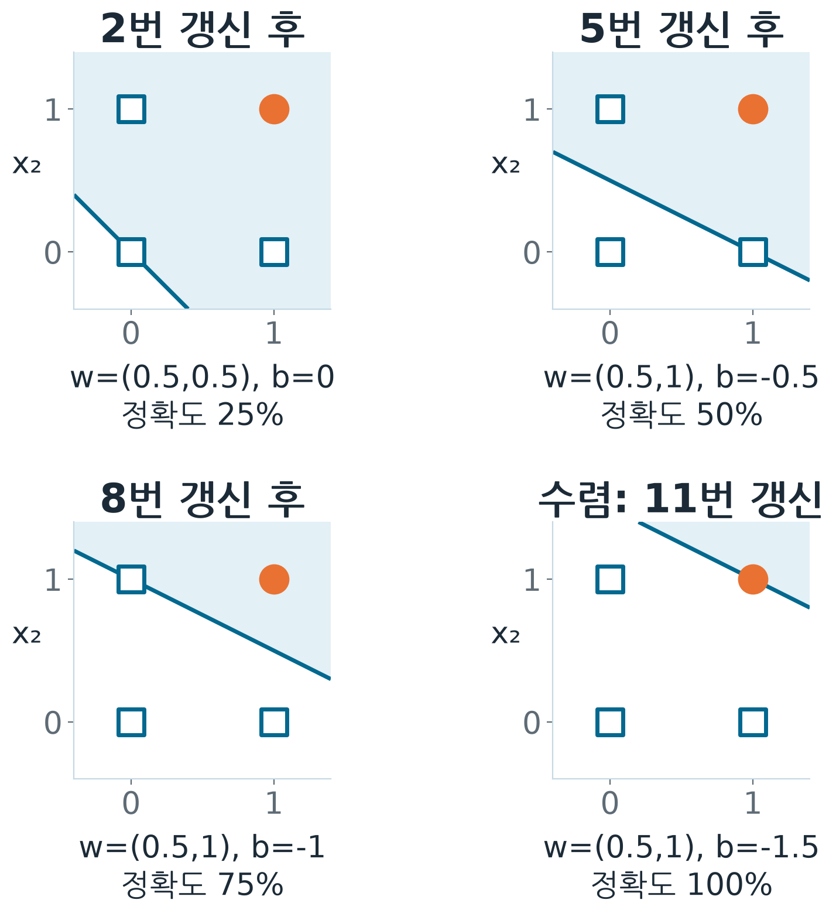
AND를 배우는 과정
선형으로 나뉘는 문제라면 규칙을 반복하는 것만으로 경계를 찾는다
검증
갱신할 때마다 경계선이 이동
몇 번 만에 AND의 네 점을 모두 맞힘
수렴 정리: 선형 분리 가능하면 유한 번에 찾는다
(Rosenblatt 수렴 정리)
불가능하면? → 규칙이 끝없이 흔들린다
OR도 같은 방식으로 학습된다
Yun-Hong Min| AI Zero 2 Transformer |
Notes:
AND 데이터 4점에 규칙을 반복 적용하면 몇 번의 갱신 끝에 네 점을 모두 맞히는 직선을 찾는다. Perceptron 수렴 정리: 데이터가 선형 분리 가능하면 유한 번의 갱신 안에 분리하는 경계를 찾는다. 거꾸로 말하면, 선형 분리가 불가능하면 이 규칙은 끝없이 흔들린다. 다음 파트에서 그런 문제를 만난다.

Slide 12
Part 2
XOR의 벽 (1969)
직선 하나로는 절대 나눌 수 없는 문제가 있다면?

Slide 13
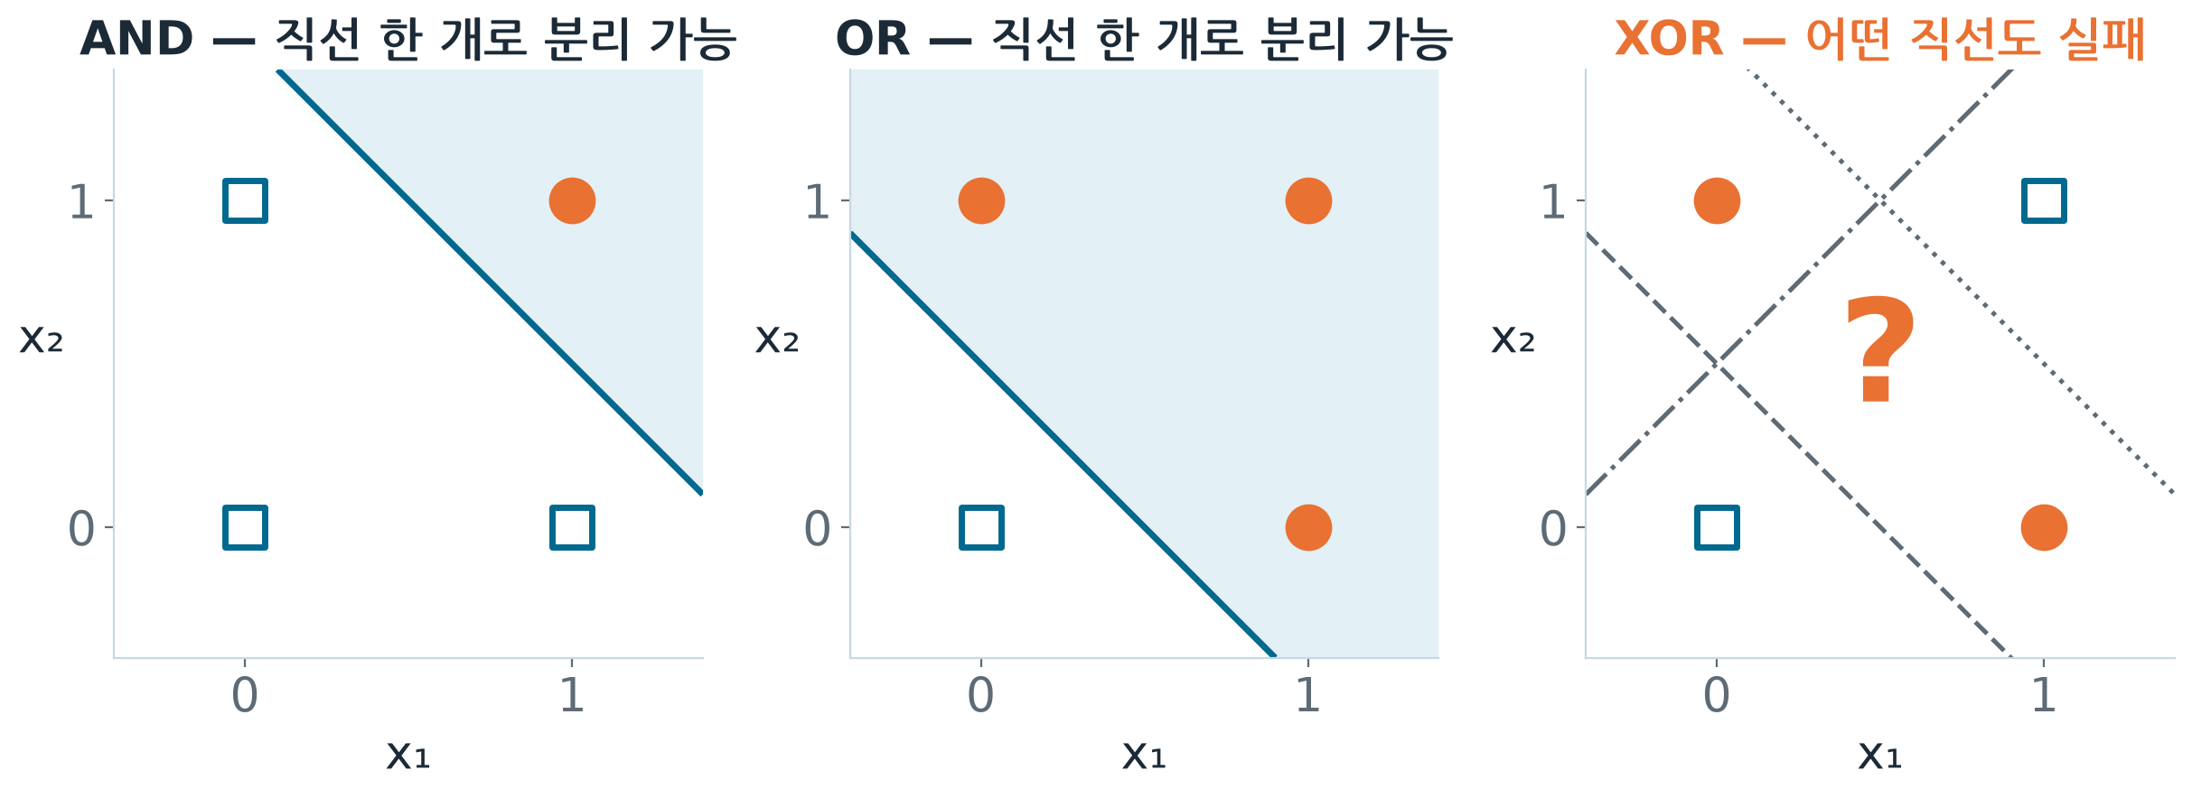
AND · OR · XOR
XOR은 ‘둘 중 하나만 1일 때 1’ — 양성 두 점이 대각선으로 엇갈린다
문제
x1 | x2 | AND | OR | XOR
0 | 0 | 0 | 0 | 0
0 | 1 | 0 | 1 | 1
1 | 0 | 0 | 1 | 1
1 | 1 | 1 | 1 | 0
Yun-Hong Min| AI Zero 2 Transformer |
Notes:
AND와 OR은 직선 하나로 1 영역과 0 영역을 나눌 수 있다. XOR은 (0,1)과 (1,0)이 1, (0,0)과 (1,1)이 0이라 같은 부류가 대각선으로 엇갈려 있다. 어떤 직선을 그어도 네 점 중 적어도 하나는 틀린다. 직접 그어 보자.

Slide 14
XOR이 직선으로 불가능한 이유
네 점이 요구하는 조건을 적으면 서로 모순된다
계산
입력 | 정답 | 필요한 조건
(0, 0) | 0 | b < 0
(0, 1) | 1 | w2 + b ≥ 0
(1, 0) | 1 | w1 + b ≥ 0
(1, 1) | 0 | w1 + w2 + b < 0
모순 찾기
가운데 두 식을 더하면
w1 + w2 + 2b ≥ 0
→ w1 + w2 + b ≥ −b
b < 0 이므로 −b > 0
→ w1 + w2 + b > 0
하지만 넷째 조건은 < 0 → 모순
학습을 오래 한다고 풀리지 않는다 — 이 모델이 ‘표현할 수 없는’ 함수다
Yun-Hong Min| AI Zero 2 Transformer |
Notes:
ŷ = 1[w1x1 + w2x2 + b ≥ 0]이 XOR을 맞히려면 네 부등식이 동시에 성립해야 한다. (0,0)→0: b < 0. (0,1)→1: w2 + b ≥ 0. (1,0)→1: w1 + b ≥ 0. (1,1)→0: w1 + w2 + b < 0. 가운데 두 식을 더하면 w1 + w2 + 2b ≥ 0, 즉 w1 + w2 + b ≥ −b > 0 (b<0이므로). 넷째 식과 모순. 따라서 어떤 w, b로도 불가능하다 — 학습을 더 오래 해서 해결되는 문제가 아니라, 모델이 표현할 수 없는 함수다.

Slide 15
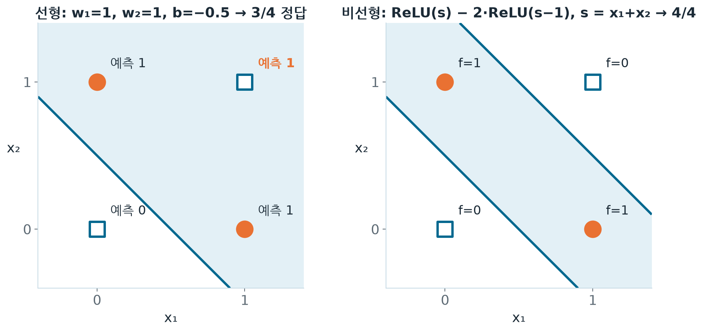
실험: 직선의 최선은 3/4
선형 경계는 기껏해야 세 점, 비선형 경계는 네 점 모두
검증
왼쪽: 직선 w = (1, 1), b = −0.5
(1, 1)을 틀림 → 3/4
오른쪽: 비선형 함수 ReLU(s) − 2·ReLU(s − 1)
s = x1 + x2
ReLU(z) = max(0, z): 음수를 0으로 (Part 3에서 자세히)
네 점 모두 → 4/4
이 함수는 어디서 왔나? → Part 3
Yun-Hong Min| AI Zero 2 Transformer |
Notes:
왼쪽: w1=w2=1, b=−0.5인 직선(OR 경계)은 (1,1)을 틀려 3/4. 어떤 직선도 4/4는 안 된다. 오른쪽: 뒤에서 만들 비선형 함수 ReLU(s) − 2·ReLU(s−1) (s = x1+x2)는 네 점을 모두 맞힌다. 이 비선형 해가 어디서 왔는지가 Part 3의 주제다.

Slide 16
1969 『Perceptrons』와 그 이후
단층 Perceptron의 한계가 분석되었다 — 하지만 ‘AI 겨울’의 원인은 하나가 아니다
역사
1958
1969
1970s–80s
1986
Perceptron
『Perceptrons』
규칙 기반 AI
역전파 확산
가중치를 학습하는 단층 뉴런
Minsky & Papert: 단층의 표현 한계(parity (홀짝) 등) 분석
전문가 시스템(MYCIN, R1/XCON) — 사람이 지식을 규칙으로 작성
다층 신경망의 은닉 표현 학습 (→ Part 4)
“AI 겨울은 XOR 하나 때문?” → 아니다. 기술·연산·기대·투자·평가 등 여러 맥락을 분리해서 본다. 이 수업은 역사적 인과보다 ‘어떤 표현이 어떤 문제를 풀 수 있는가’를 직접 확인하는 데 집중한다.
Yun-Hong Min| AI Zero 2 Transformer |
Notes:
1969년 Minsky와 Papert의 책 『Perceptrons』는 단층 Perceptron이 parity(XOR의 일반화)나 연결성 같은 성질을 다루기 어렵다는 것을 수학적으로 분석했다. 이후 신경망 연구가 위축된 시기가 있었지만, 그 원인을 'XOR 하나'로 말하는 것은 과도한 단순화다 — 연산 능력, 과도한 기대, 투자, 평가 방식 등 여러 맥락이 얽혀 있다. 같은 시기 사람이 지식과 규칙을 직접 작성하는 기호·지식 기반 AI(전문가 시스템: MYCIN, R1/XCON 등)도 발전했다. 규칙은 점검하기 쉽지만 예외를 계속 유지·보수하는 비용이 컸다.

Slide 17
Part 3
MLP: 층을 쌓아 새 좌표 만들기
입력을 다른 좌표로 옮기면, 직선 하나로 나뉘지 않을까?

Slide 18
그런데 선형층만 쌓으면?
선형 변환을 여러 번 합성해도 결국 선형 변환 하나 — 직선은 직선이다
문제
(x W1 + b1) W2 + b2 = x (W1 W2) + (b1 W2 + b2)
= x W' + b' ← 선형층 하나와 같다
import torch
l1 = torch.nn.Linear(2, 3)
l2 = torch.nn.Linear(3, 1)
W = l1.weight.T @ l2.weight.T # 합친 행렬
b = l1.bias @ l2.weight.T + l2.bias
x = torch.randn(5, 2)
print(torch.allclose(l2(l1(x)), x @ W + b))
# True
층을 100개 쌓아도 직선 하나
해결책: 층 사이에 비선형 함수
= 활성화 함수 (activation)
직선을 ‘구부리는 관절’ 역할 → 다음 장
숫자로 확인: 두 층을 합쳐도 Part 2의 직선 그대로
W1 = [[1], [1]], b1 = −0.5 (2 → 1), W2 = [[2]], b2 = 0 (1 → 1) → W' = W1 W2 = [[2], [2]], b' = b1 W2 + b2 = −1
경계 2·x1 + 2·x2 − 1 = 0, 즉 x1 + x2 = 0.5 — ‘실험’ 장의 OR 직선과 같다 → XOR은 여전히 3/4
Yun-Hong Min| AI Zero 2 Transformer |
Notes:
Part 3의 출발: 층을 쌓으면 될까? 은닉층을 두 개 쌓아도 사이에 비선형 함수가 없으면 (xW1 + b1)W2 + b2 = x(W1W2) + (b1W2 + b2)로 하나의 선형 변환이 된다. 즉 층을 몇 개 쌓든 결정 경계는 여전히 직선이다. 원자료: bias를 포함한 affine 변환은 여러 번 합쳐도 하나의 affine 변환. PyTorch로 두 Linear 층의 출력이 하나의 합친 행렬 결과와 완전히 같은지 확인할 수 있다(allclose = True). 아래 숫자 예: 은닉 1개짜리 두 층을 합치면 W' = [[2],[2]], b' = −1 → 경계 x1 + x2 = 0.5, Part 2에서 3/4밖에 못 맞힌 OR 직선 그대로다.

Slide 19
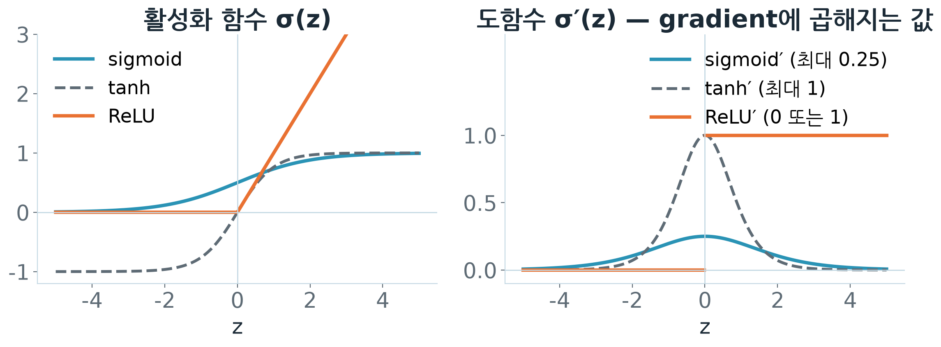
활성화 함수
층 사이의 비선형 함수 — 모양보다 ‘기울기가 어떻게 전달되나’가 중요
아이디어
함수 | 식 | 출력 범위 | 기울기
sigmoid | 1 / (1 + e^−z) | 0 ~ 1 | 최대 0.25
tanh | (e^z − e^−z)/(e^z + e^−z) | −1 ~ 1 | 최대 1
ReLU | max(0, z) | 0 ~ ∞ | 0 또는 1
Yun-Hong Min| AI Zero 2 Transformer |
Notes:
sigmoid σ(z)=1/(1+e^−z): 0~1로 눌러 준다. 도함수 최대 0.25. tanh: −1~1, 도함수 최대 1. ReLU(z)=max(0, z): 양수는 그대로, 음수는 0. 기울기는 양수 구간 1, 음수 구간 0. 계산이 가볍다. 오른쪽 그래프(도함수)는 역전파 때 곱해지는 값이다. sigmoid는 최대 0.25라 층이 깊어지면 기울기가 급격히 줄어든다 — 다음 주의 문제. 원자료 주의: 'ReLU면 기울기 소실이 모두 사라진다'고 말하지 않는다. 초기화·학습률·입력 분포에 따라 달라진다. 다음 두 장에서는 ReLU만 쓴다: 먼저 ReLU 두 개로 새 좌표를 만들고, 그 좌표에서 XOR이 직선으로 나뉘는 것을 본다.

Slide 20
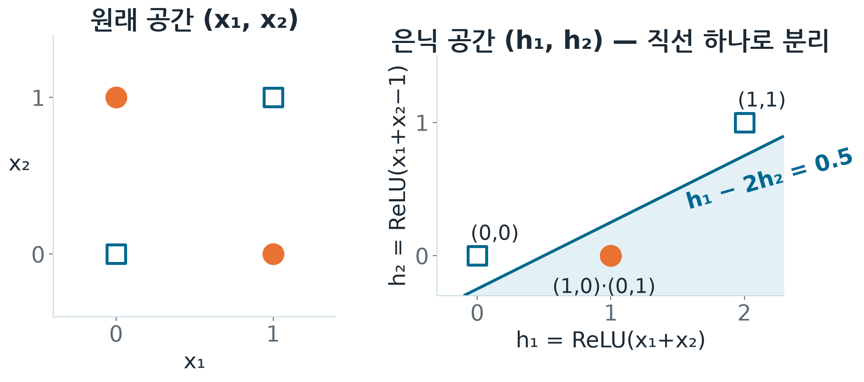
아이디어: 좌표를 바꾸면 직선으로 나뉜다
은닉층 = 문제를 풀기 쉬운 새 좌표를 만드는 층
아이디어
입력 | h1 | h2 | XOR
(0, 0) | 0 | 0 | 0
(0, 1) | 1 | 0 | 1
(1, 0) | 1 | 0 | 1
(1, 1) | 2 | 1 | 0
ReLU(z) = max(0, z) (앞 장)
h1 = ReLU(x1 + x2), h2 = ReLU(x1 + x2 − 1)
새 좌표에서는 직선 하나로 분리
h1 − 2·h2 = 0.5
(0,1)과 (1,0)이 같은 점으로 모인다
Yun-Hong Min| AI Zero 2 Transformer |
Notes:
앞 장의 ReLU를 바로 써 본다. 원래 공간에서는 안 되지만, 좌표를 바꾸면 된다. h1 = ReLU(x1 + x2), h2 = ReLU(x1 + x2 − 1)로 바꾸면 (0,0)→(0,0), (0,1)과 (1,0)→(1,0), (1,1)→(2,1). 새 공간에서는 두 XOR=1 점이 한 곳으로 모이고, 직선 h1 − 2h2 = 0.5로 깔끔하게 나뉜다. 이렇게 입력을 새 좌표(표현)로 바꾸는 것이 은닉층의 역할이다. 다음 장에서 같은 h1, h2를 출력 가중치 (1, −2)로 묶어 XOR 함수 하나로 적는다.

Slide 21
손으로 만든 XOR 해
ReLU 두 개를 조합하면 XOR을 정확히 표현한다 — 학습 결과가 아니라 직접 구성한 해
계산
f(x) = ReLU(s) − 2 · ReLU(s − 1), s = x1 + x2
(x1, x2) | s | ReLU(s) | ReLU(s−1) | f | XOR
(0, 0) | 0 | 0 | 0 | 0 | 0
(0, 1) | 1 | 1 | 0 | 1 | 1
(1, 0) | 1 | 1 | 0 | 1 | 1
(1, 1) | 2 | 2 | 1 | 2 − 2 = 0 | 0
= 좌표 바꾸기 장의 h1, h2 그대로 — 출력 = h1 − 2·h2
은닉 유닛 2개 + 출력 가중치 (1, −2)
= MLP (Multi-Layer Perceptron)
주의 존재한다 ≠ 학습으로 찾는다
‘표현 가능’과 ‘학습 가능’은 다른 질문
같은 해를 행렬로 쓰면 (다음 장의 shape 그대로): h = ReLU(x W1 + b1), ŷ = h W2 — W1 = [[1, 1], [1, 1]], b1 = [0, −1], W2 = [[1], [−2]]
Yun-Hong Min| AI Zero 2 Transformer |
Notes:
s = x1 + x2라 두면 f = ReLU(s) − 2·ReLU(s − 1). s가 0, 1, 2일 때 f는 0, 1, 0으로 XOR과 같다. ReLU(s), ReLU(s−1)은 앞 장의 h1, h2 그대로이고, 출력은 h1 − 2h2 — 앞 장의 직선 h1 − 2h2 = 0.5를 0.5 기준으로 읽은 것과 같다. 이는 은닉 유닛 2개와 출력 가중치 (1, −2)를 가진 MLP다. 아래 W1, b1, W2는 다음 장의 shape 그대로다. 중요한 구분: 이 해는 사람이 직접 만든 것이다. '이런 해가 존재한다(표현 가능)'와 '학습으로 찾을 수 있다'는 다른 문제 → Part 4에서 확인.

Slide 22
MLP의 구조와 shape
선형 → 비선형 → 선형. 배치 B개를 한 번에 계산한다
계산
입력 x
Linear W1, b1
ReLU
Linear W2, b2
출력 ŷ
(B, 2)
(B, 2) → (B, m)
(B, m) 비선형
(B, m) → (B, 1)
(B, 1)
h = ReLU(x W1 + b1)
ŷ = h W2 + b2
6주차 연결: Transformer의 FFN은 이 MLP를 토큰마다 적용한다 (입력 크기 → 더 큰 은닉 → 입력 크기).
m = 은닉 유닛 수 (앞 장의 손으로 만든 해는 m = 2)
파라미터: W1 (2, m), b1 (m,), W2 (m, 1), b2 (1,)
총 4m + 1개
Yun-Hong Min| AI Zero 2 Transformer |
Notes:
h = ReLU(x W1 + b1), ŷ = h W2 + b2. 입력 2개, 은닉 m개, 출력 1개면 W1: (2, m), b1: (m,), W2: (m, 1), b2: (1,). 손으로 만든 XOR 해는 m = 2인 경우. 파라미터 수 = 2m + m + m + 1 = 4m + 1. 배치 B개 입력 (B, 2) → 은닉 (B, m) → 출력 (B, 1). Transformer의 FFN(6주차)도 정확히 이 구조를 각 토큰에 적용한다: d → d_ff → d (입력 크기 → 더 큰 은닉 → 입력 크기).

Slide 23
Part 4
역전파: 은닉층은 무엇을 기준으로 배우나 (1986)
정답은 출력에만 있다 — 은닉층 가중치의 책임은 어떻게 계산할까?

Slide 24
책임 나누기 문제
출력의 오차는 알지만, 은닉층 가중치가 얼마나 책임이 있는지는 간접적이다
문제
방법 1 · 하나씩 흔들어 보기
방법 2 · 역전파
가중치 하나를 +0.001 → 손실 변화 측정
파라미터 P개면 forward P + 1번
GPT급 모델(수십억 개)이면 불가능
forward 1번 + backward 1번
출력에서 입력 쪽으로 연쇄법칙을 따라감
모든 파라미터의 기울기를 한꺼번에
왜 간접적인가 — W1의 한 칸을 조금 바꾸면:
W1의 한 칸
h (은닉값)
ŷ (출력)
L (손실)
+0.001
이 바뀌고
이 바뀌고
이 바뀐다
핵심 도구는 고등학교 미분의 연쇄법칙 하나다 — 이 사슬을 따라 변화율을 곱한다.
Yun-Hong Min| AI Zero 2 Transformer |
Notes:
지난주에는 파라미터가 w, b 두 개뿐이라 기울기 공식을 직접 썼다. MLP에서는 W1의 한 칸이 h를 바꾸고, h가 ŷ를 바꾸고, ŷ가 손실을 바꾼다. 가장 단순한 방법은 가중치 하나를 조금 흔들어 보고 손실 변화를 재는 것(수치 미분)인데, 파라미터가 P개면 forward를 P+1번 해야 한다. 파라미터가 수백만 개면 불가능. 역전파는 forward 한 번 + backward 한 번으로 모든 기울기를 구한다.

Slide 25
연쇄법칙: 변화율은 곱해진다
A가 B를, B가 C를 바꾸면 — A가 C를 바꾸는 비율은 두 비율의 곱
아이디어
∂L/∂w = ∂L/∂ŷ × ∂ŷ/∂w
톱니바퀴 비유
지난주 예제로 확인
A 1칸 → B 2칸, B 1칸 → C 3칸
→ A 1칸 → C 2 × 3 = 6칸
ŷ = wx, L = ½(ŷ − y)², x=2, y=6, w=1
∂L/∂ŷ = ŷ − y = −4, ∂ŷ/∂w = x = 2
∂L/∂w = −4 × 2 = −8 (1주차와 같다)
MLP에서는 은닉값 h를 거쳐 한 단계 더 곱해진다: ∂L/∂ŷ × ∂ŷ/∂h × ∂h/∂w (다음 장)
역전파 = 이 곱셈을 출력 쪽부터 차례로, 중간 결과를 재사용하며 계산하는 방법
Yun-Hong Min| AI Zero 2 Transformer |
Notes:
톱니바퀴 비유: A가 1칸 돌면 B가 2칸, B가 1칸 돌면 C가 3칸 → A가 1칸 돌면 C는 6칸. 신경망에서: w가 h를, h가 ŷ를, ŷ가 L을 바꾼다. 그래서 ∂L/∂w = ∂L/∂ŷ × ∂ŷ/∂h × ∂h/∂w. 지난주 예제로 확인: ŷ = wx, L = ½(ŷ − y)². ∂L/∂ŷ = ŷ − y = 2 − 6 = −4, ∂ŷ/∂w = x = 2 → ∂L/∂w = −8. 지난주와 같은 값이다.

Slide 26
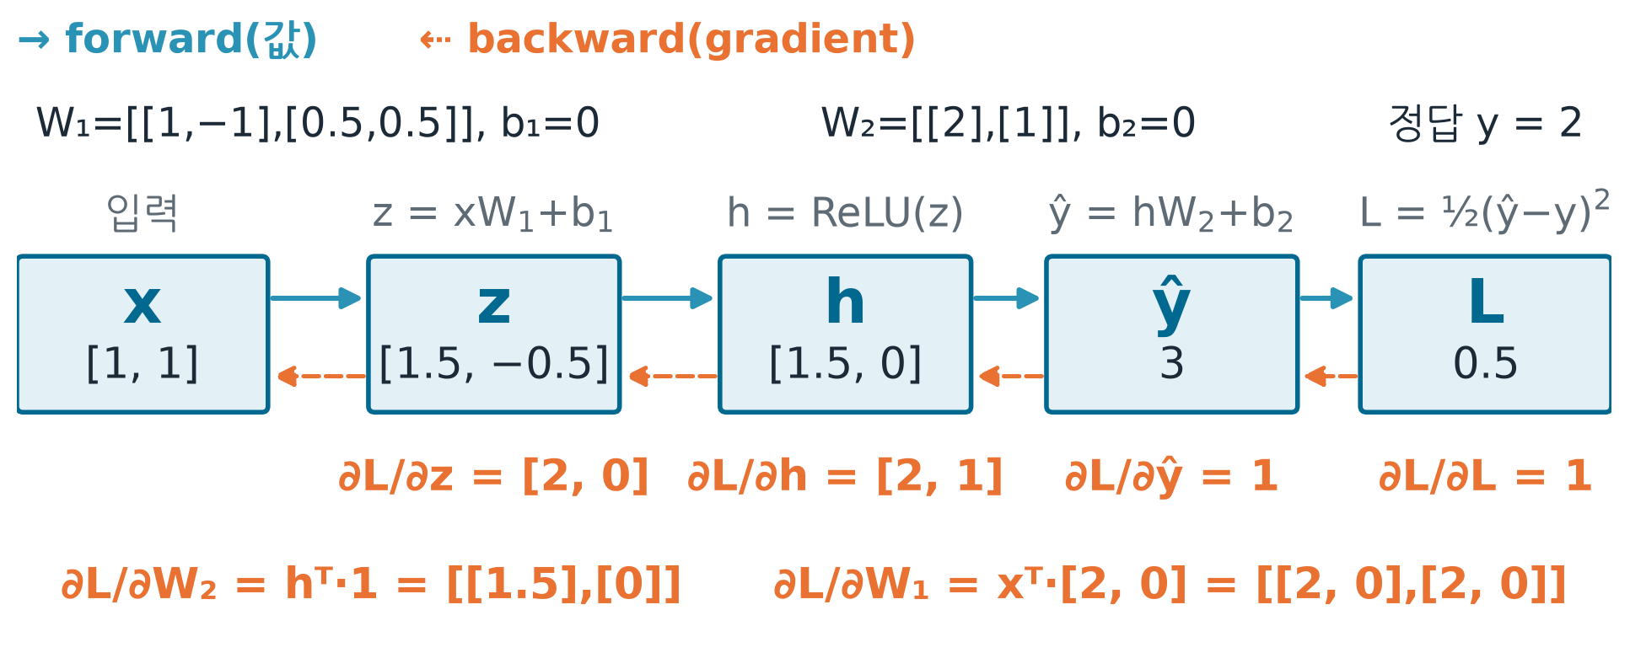
예제 MLP: forward
입력 → 은닉 → 출력 → 손실. 각 단계의 값을 저장해 둔다
계산
파란 화살표 = forward, 상자 안 = 각 단계의 값
주황 = 다음 장 backward에서 쓰는 기울기
중간값 z, h를 저장해 두는 이유 → backward에서 재사용
단계 | 계산 | 값
z = x W1 | [1·1 + 1·0.5, 1·(−1) + 1·0.5] | [1.5, −0.5]
h = ReLU(z) | 음수는 0으로 | [1.5, 0]
ŷ = h W2 | 1.5·2 + 0·1 | 3
L = ½(ŷ − y)² | ½(3 − 2)² | 0.5
Yun-Hong Min| AI Zero 2 Transformer |
Notes:
예제: x = [1, 1], W1 = [[1, −1], [0.5, 0.5]], 편향은 0으로 고정, W2 = [[2], [1]], 정답 y = 2. z = xW1 = [1·1 + 1·0.5, 1·(−1) + 1·0.5] = [1.5, −0.5]. h = ReLU(z) = [1.5, 0]. ŷ = hW2 = 1.5·2 + 0·1 = 3. L = ½(3 − 2)² = 0.5. forward 동안 z, h 같은 중간값을 저장해 두는 이유는 backward에서 재사용하기 때문.

Slide 27
Backward: 기울기를 거꾸로 전달
각 단계는 ‘위에서 받은 기울기 × 자기 국소 미분’만 계산한다
계산
거꾸로 계산 | 규칙 | 값
∂L/∂ŷ | ŷ − y | 1
∂L/∂h | ∂L/∂ŷ × W2ᵀ | [2, 1]
∂L/∂z | ∂L/∂h × ReLU′(z) (z > 0 → 1, 아니면 0) | [2, 0]
∂L/∂W2 | hᵀ × ∂L/∂ŷ | [[1.5], [0]]
∂L/∂W1 | xᵀ × ∂L/∂z | [[2, 0], [2, 0]]
각 노드는 ‘받은 기울기 × 국소 미분’만 알면 된다 — 그래서 아무리 깊어도 계산할 수 있다
Yun-Hong Min| AI Zero 2 Transformer |
Notes:
∂L/∂ŷ = ŷ − y = 1. ∂L/∂h = ∂L/∂ŷ × W2ᵀ = [2, 1]. ReLU의 국소 미분은 z>0이면 1, 아니면 0 → ∂L/∂z = [2·1, 1·0] = [2, 0]. 파라미터 기울기: ∂L/∂W2 = hᵀ × ∂L/∂ŷ = [[1.5], [0]], ∂L/∂W1 = xᵀ × ∂L/∂z = [[2, 0], [2, 0]]. 두 번째 은닉 유닛은 ReLU에서 0이 되었기 때문에 기울기도 0 — 이번 예시에서는 학습되지 않는다(ReLU의 특징).

Slide 28
한 번의 업데이트
기울기를 받으면 지난주와 똑같이 W ← W − η·∇W
검증
 | 이동 전 | 이동 후 (η = 0.1)
W1 | [[1, −1], [0.5, 0.5]] | [[0.8, −1], [0.3, 0.5]]
W2 | [[2], [1]] | [[1.85], [1]]
ŷ | 3 | 2.035
손실 L | 0.5 | 0.0006
정답 y = 2에 거의 도착
두 번째 은닉 유닛(ReLU = 0)은 이번엔 변화 없음
역전파는 기울기 계산, 갱신은 optimizer — 1주차 구분 그대로
이 과정을 수천 번 반복 = 학습
forward → backward → update를 수천 번 반복하면 — 다음 장: 실제로 XOR을 학습시켜 본다
Yun-Hong Min| AI Zero 2 Transformer |
Notes:
η = 0.1로 갱신: W2 = [[2 − 0.15], [1 − 0]] = [[1.85], [1]]. W1 = [[1 − 0.2, −1], [0.5 − 0.2, 0.5]] = [[0.8, −1], [0.3, 0.5]]. 다시 forward: z = [0.8 + 0.3, −1 + 0.5] = [1.1, −0.5], h = [1.1, 0], ŷ = 1.1 × 1.85 = 2.035. 손실 0.5 → 0.0006. 한 번에 정답 2에 거의 도착했다. PyTorch로 같은 값을 확인할 수 있다(다음 슬라이드 뒤 코드).

Slide 29
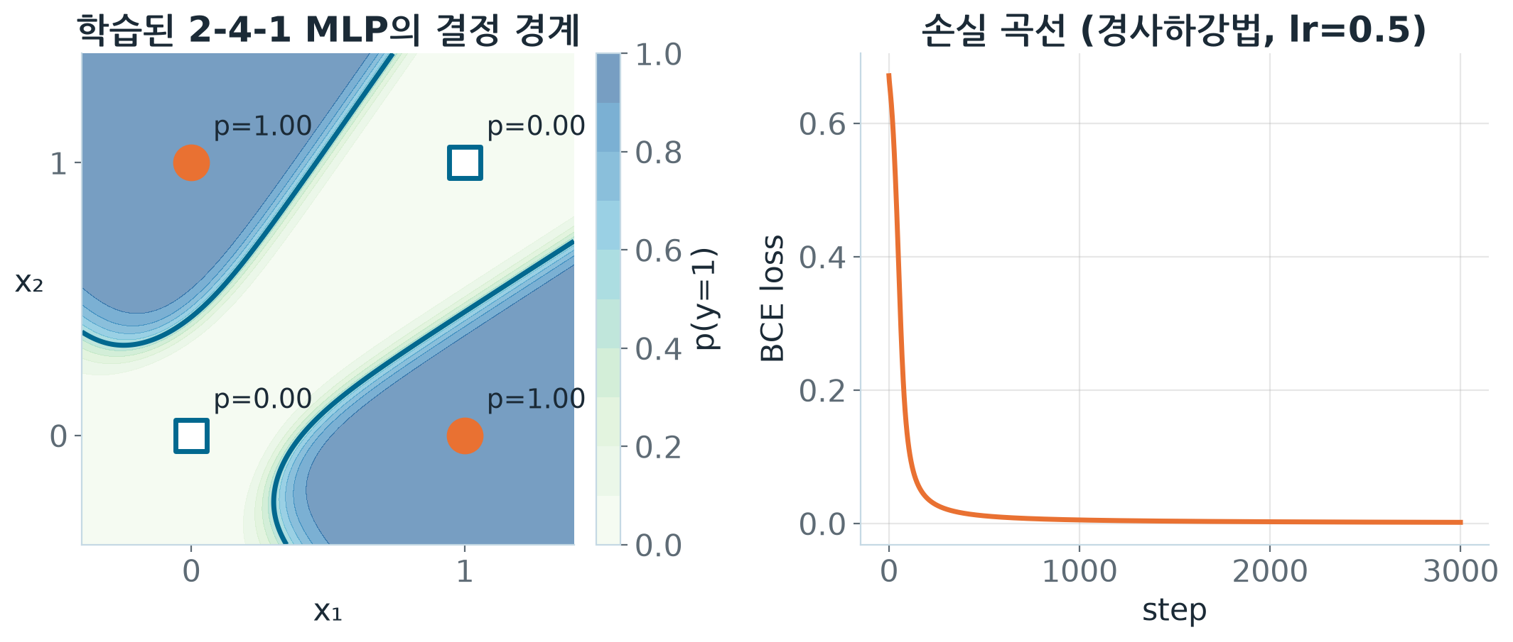
학습으로 XOR 찾기
표현할 수 있다고 해서 항상 찾아지는 것은 아니다 — 은닉층 크기가 성공률을 바꾼다
검증
은닉 유닛 수 | 성공 (20회 중)
2 | 4
4 | 15
8 | 19
2-4-1 = 입력 2 · 은닉 4 · 출력 1
손실: 이진 cross-entropy, 경사하강법 lr 0.5, 3000 step
은닉 2개로도 해는 존재하지만 자주 못 찾는다
원인 예: ReLU가 0에 갇힌 유닛 → 기울기 0
Yun-Hong Min| AI Zero 2 Transformer |
Notes:
직접 실험: ReLU 은닉층 MLP, BCE 손실, SGD lr=0.5, 3000 step, 무작위 초기화 20회. 은닉 2개: 20번 중 4번 성공, 4개: 15번, 8개: 19번. 은닉 2개로도 XOR 해가 존재(앞에서 직접 구성)하지만 학습이 그 해를 못 찾는 경우가 많다. 은닉 유닛 일부가 ReLU 음수 구간에 갇혀 기울기가 0이 되는 등 이유가 있다. 여유 있는 모델이 학습하기 쉽다는 경험적 관찰로 이어진다.

Slide 30
모델 부족인가, 학습 실패인가
성능이 낮을 때 두 원인을 분리해서 점검한다
검증
 | 모델이 부족 (표현력 한계) | 학습이 실패 (최적화 문제)
뜻 | 어떤 파라미터로도 원하는 함수를 못 만든다 | 만들 수 있는 파라미터가 있는데 못 찾았다
예 | 단층 Perceptron으로 XOR | 은닉 2개 MLP가 XOR에서 실패
확인 방법 | 직접 해를 구성해 보기 · 이론적 분석 | 같은 모델로 해를 직접 넣어 보기 · 여러 seed
처방 | 구조를 바꾼다 (층, 비선형성) | 구현 · 초기화 · 학습률 · 반복 수 · 크기 점검
학습이 안 될 때 점검 순서: 구현 → 초기화 → 학습률 → 반복 수 → 모델 크기 (6주차 Transformer 실험에서도 같은 순서)
Yun-Hong Min| AI Zero 2 Transformer |
Notes:
원자료의 질문: XOR에서 성능이 낮으면 모델이 부족한 건가, 학습이 안 된 건가? 표현 가능한 함수 자체가 제한된 경우(단층 Perceptron과 XOR)와, 표현 가능한 함수를 optimizer가 찾지 못한 경우(은닉 2개 MLP의 실패)를 나눈다. 학습형 MLP가 실패하면 구현(shape, 활성화 위치), 초기화, 학습률, 반복 수, 모델 크기를 차례로 점검한다. 이 구분은 Transformer 실험(6주차)에서도 그대로 쓴다. 수업 팁: 직접 구성한 XOR 해를 먼저 보여 준 뒤, 학습형 MLP가 실패하면 구현 · 초기화 · 학습률 · 반복 수를 차례로 점검하게 한다.

Slide 31
역전파의 계보
1986년은 ‘발명’이 아니라 은닉 표현 학습을 보여주며 ‘확산’된 해
역사
1970
1974
1986
오늘
Linnainmaa
Werbos
Rumelhart · Hinton · Williams
autograd
역방향 자동 미분 (reverse-mode AD)의 아이디어
박사 논문: 신경망 학습에 적용 가능성 제시
Nature 논문 — 은닉층이 내부 표현을 학습함을 보여주며 확산
PyTorch 등 모든 딥러닝 프레임워크의 핵심
배울 것: 연쇄법칙, 계산 그래프, 그리고 ‘표현력’(무엇을 만들 수 있나)과 ‘학습 알고리즘’(어떻게 찾나)의 구분.
Yun-Hong Min| AI Zero 2 Transformer |
Notes:
역방향 자동 미분의 아이디어는 1970년 Linnainmaa의 석사 논문에서 나타났고, 1974년 Werbos가 박사 논문에서 신경망 학습에 적용할 수 있음을 제시했다. 1986년 Rumelhart, Hinton, Williams의 Nature 논문 'Learning representations by back-propagating errors'는 은닉층이 유용한 내부 표현을 스스로 학습한다는 것을 보여주며 널리 확산시켰다. 원자료 주의: '역전파는 1986년에 처음 발명되었다'고 말하지 않는다.

Slide 32
PyTorch autograd로 확인
loss.backward() 한 줄이 방금 손으로 한 backward 표 전체
코드
import torch
x = torch.tensor([[1., 1.]])
W1 = torch.tensor([[1., -1.], [0.5, 0.5]], requires_grad=True)
W2 = torch.tensor([[2.], [1.]], requires_grad=True)
h = torch.relu(x @ W1) # [[1.5, 0.0]]
y_hat = h @ W2 # [[3.0]]
L = 0.5 * (y_hat - 2) ** 2 # 0.5
L.backward()
print(W1.grad) # [[2., 0.], [2., 0.]]
print(W2.grad) # [[1.5], [0.]]
requires_grad=True: 기울기를 추적
forward 중 계산 그래프 기록
backward(): 역전파로 .grad 채움
갱신은 따로: opt.step()
손 계산 | 코드
forward 표 (z, h, ŷ, L) | h = relu(x @ W1) … L = …
backward 표 전체 | L.backward()
∂L/∂W1, ∂L/∂W2 | W1.grad, W2.grad
갱신 W ← W − η·∇W | opt.step()
손 계산 표와 완전히 같은 값
Yun-Hong Min| AI Zero 2 Transformer |
Notes:
requires_grad=True인 텐서로 forward를 하면 PyTorch가 계산 그래프를 기록한다. L.backward()를 호출하면 역전파로 모든 기울기를 채운다. 출력: W1.grad = [[2, 0], [2, 0]], W2.grad = [[1.5], [0]] — 손 계산과 같다. 과제: 편향 b1, b2도 넣어서 기울기를 손으로 계산하고 autograd와 비교해 보기.

Slide 33
Part 5
확률로 답하기: Softmax와 Cross-entropy
‘예/아니오’ 대신 ‘얼마나 확신하는가’, 여러 선택지 중 하나를 고르려면?

Slide 34
Sigmoid: 출력층에서 점수를 확률로
출력층의 함수 — 계단 대신 부드러운 S자: 미분할 수 있고, 확신의 정도를 말해 준다
아이디어
σ(z) = 1 / (1 + e^(−z))
z (점수) | σ(z) | 읽는 법
−2 | 0.12 | 1일 가능성 낮음
0 | 0.50 | 반반
2 | 0.88 | 1일 가능성 높음
출력층에 쓰는 함수: 마지막 점수 z → ‘1일 확률’
은닉층의 ReLU(직선 구부리기)와 자리가 다르다
계단 함수와 달리 미분 가능 → 역전파 OK
선택지가 여러 개라면? → Softmax
Perceptron의 판정 ŷ = 1[z ≥ 0] 은 σ(z) ≥ 0.5 와 같은 경계다 — 결정 경계는 그대로 두고, ‘얼마나 확신하는가’(0.12 / 0.50 / 0.88)만 더해졌다.
Yun-Hong Min| AI Zero 2 Transformer |
Notes:
계단 함수는 미분이 안 돼서 역전파를 쓸 수 없다. sigmoid σ(z) = 1/(1 + e^−z)는 z를 0~1 사이로 부드럽게 바꾼다. z = 0 → 0.5, z = 2 → 0.88, z = −2 → 0.12. 출력을 '1일 확률'처럼 읽을 수 있다. 위치 구분: Part 3의 ReLU는 은닉층 사이에서 직선을 구부리는 역할이고, sigmoid는 마지막 출력층에서 점수를 확률로 바꾸는 역할이다 (sigmoid를 은닉 활성화로 쓰면 도함수 ≤ 0.25 때문에 기울기가 줄어든다 — 다음 주). 주의: 0~1 사이 값이라고 해서 현실적으로 잘 보정된(calibrated) 확률이라는 보장은 없다 — 흔한 오해 장에서 다시 다룬다.

Slide 35
Softmax: 점수들을 비중으로
모든 점수를 exp로 양수로 만든 뒤, 합이 1이 되게 나눈다
계산
p_i = exp(z_i) / Σ_j exp(z_j)
 | 고양이 | 개 | 새
점수 z | 2 | 1 | 0
exp(z) | 7.39 | 2.72 | 1.00
p = exp / 11.11 | 0.665 | 0.245 | 0.090
5주차 연결: Attention도 ‘비교 점수 → softmax → 비중’으로 어떤 토큰을 얼마나 참고할지 정한다.
합 = 1, 모두 양수
순서는 점수 순서 그대로
가장 큰 점수가 가장 큰 비중 — 나머지도 0은 아니다
Yun-Hong Min| AI Zero 2 Transformer |
Notes:
클래스가 K개면 모델은 점수(logit) K개를 낸다. softmax는 각 점수를 exp로 양수로 바꾸고 전체 합으로 나눠 합이 1인 비중을 만든다. 예: z = [2, 1, 0] → exp = [7.39, 2.72, 1.00], 합 11.11 → p = [0.665, 0.245, 0.090]. 가장 큰 점수가 가장 큰 비중을 갖지만 나머지도 0이 아니다. 구현 팁: exp가 너무 커지지 않도록 최댓값을 빼고 계산해도 결과가 같다(수치 안정화).

Slide 36
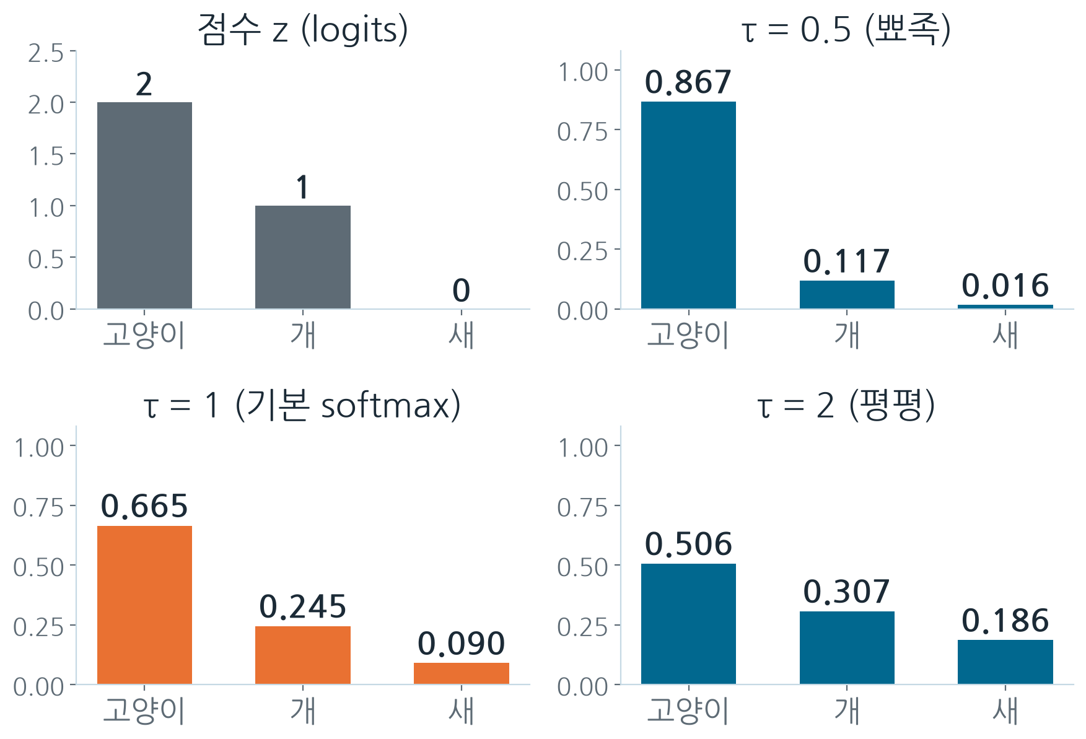
Temperature: 분포의 뾰족함
softmax(z / τ): 순서는 그대로, τ가 작으면 뾰족하게 · 크면 평평하게
계산
τ = 0.5 → [0.867, 0.117, 0.016]
τ = 1 → [0.665, 0.245, 0.090]
τ = 2 → [0.506, 0.307, 0.186]
순서는 바뀌지 않는다
쓰임: 생성할 때 무작위성 조절 (6주차)
Yun-Hong Min| AI Zero 2 Transformer |
Notes:
τ = 1이 기본 softmax. τ = 0.5로 점수를 두 배로 키우면 1등 비중이 0.867로 커지고, τ = 2면 0.506으로 평평해진다. 6주차에서 문장을 생성할 때 다음 토큰을 고르는 무작위성을 조절하는 데 쓴다. 원자료 주의: Attention의 √d 스케일과 생성 때의 temperature는 위치와 목적이 다르다(5주차).

Slide 37
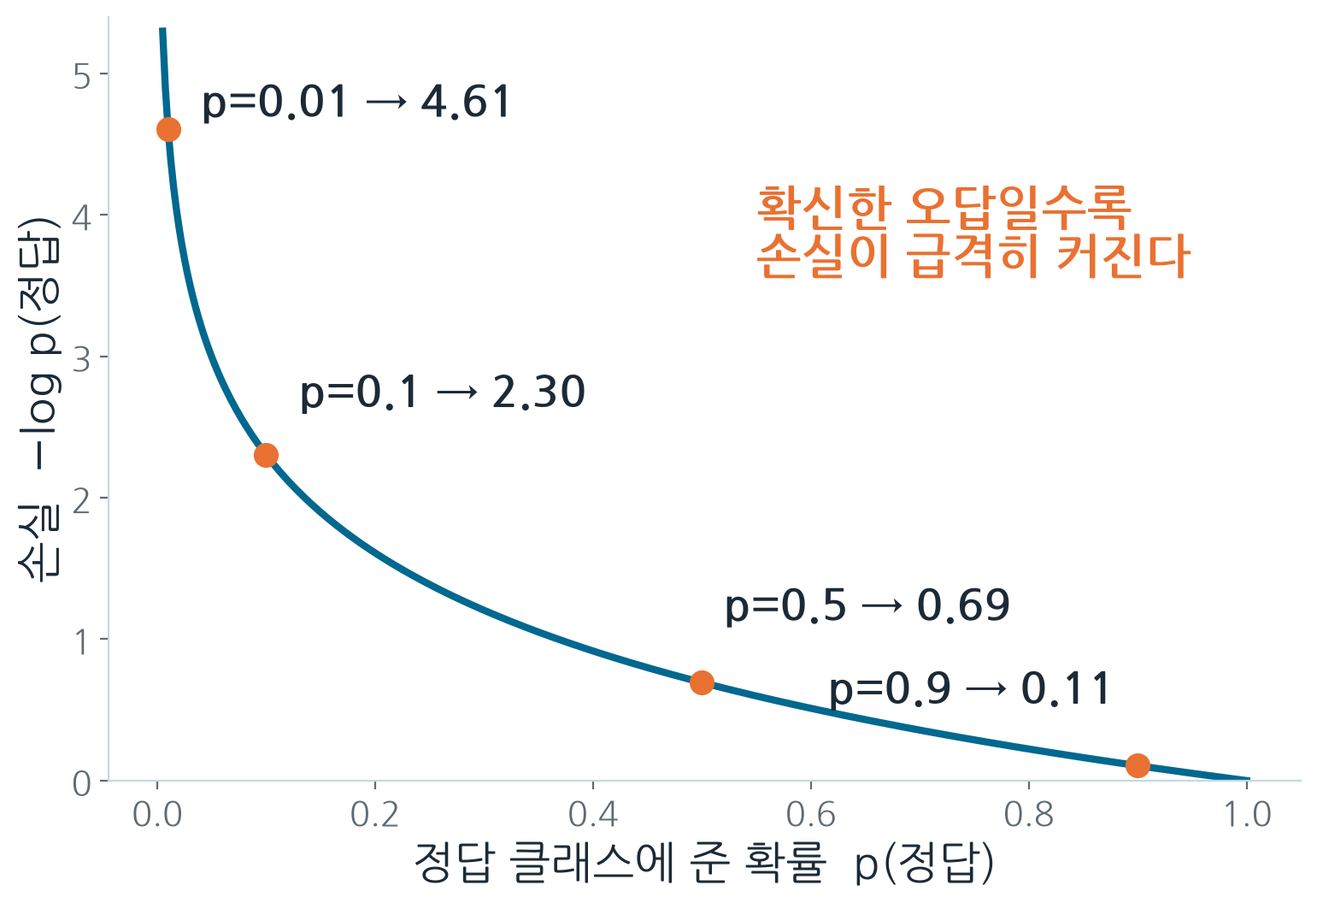
Cross-entropy: 분류의 손실
정답 클래스에 준 확률의 −log — 확신하고 틀릴수록 벌점이 급격히 커진다
계산
L = −log p(정답)
정답에 준 확률 | 손실
0.9 | 0.105
0.665 (고양이 예) | 0.408
0.5 | 0.693
0.1 | 2.303
0.01 | 4.605
확신하고 틀리면 큰 벌점
Yun-Hong Min| AI Zero 2 Transformer |
Notes:
정답이 one-hot일 때 cross-entropy는 −log p(정답). 정답에 0.9를 주면 0.105, 0.5면 0.693, 0.1이면 2.303, 0.01이면 4.61. 앞 예시에서 정답이 고양이면 −log 0.665 = 0.408. Entropy H(p) = −Σ p log p는 분포가 얼마나 퍼져 있는지(불확실성), cross-entropy H(q, p) = −Σ q log p는 정답 분포 q에 대해 예측 p가 내는 평균 '놀람'이다.

Slide 38
왜 분류에는 Cross-entropy인가
softmax + CE의 기울기는 놀랍도록 단순하다: p − y
아이디어
∂L/∂z = p − y
 | 고양이 (정답) | 개 | 새
p | 0.665 | 0.245 | 0.090
y (one-hot) | 1 | 0 | 0
p − y | −0.335 | 0.245 | 0.090
실전 주의 (PyTorch)
nn.CrossEntropyLoss는 softmax를 내부에서 한다
→ softmax 전 점수(logits)를 넣는다
softmax를 두 번 하면 학습이 이상해진다
정답 점수는 올리고(−0.335), 오답 점수는 내린다(+0.245, +0.090)
틀린 만큼(p − y) 그대로 미는 힘 — 확신하고 틀릴수록 크다
MSE였다면? 정답에 p = 0.01을 준 ‘확신한 오답’에서 sigmoid 기울기 p(1 − p) ≈ 0.01이 곱해져 거의 배우지 못한다. CE는 이 항이 약분되어 p − y만 남는다.
Yun-Hong Min| AI Zero 2 Transformer |
Notes:
softmax 출력에 cross-entropy를 쓰면 점수(logit)에 대한 기울기가 p − y(예측 확률 − 정답 one-hot)가 된다. 앞 예시: p = [0.665, 0.245, 0.090], 정답 고양이 y = [1, 0, 0] → 기울기 [−0.335, 0.245, 0.090]. 정답 점수는 올리고 오답 점수는 내리는 방향이 자연스럽게 나온다. MSE를 쓰면 확신하고 틀린 경우 기울기가 오히려 작아지는 문제가 있다. PyTorch의 CrossEntropyLoss는 softmax를 내부에서 하므로 logits(softmax 전 점수)를 넣는다 — 원자료 개념 확인 14.

Slide 39
Transformer와의 연결
오늘 배운 부품들이 6주 뒤 Transformer 안에 그대로 있다
정리
MLP
ReLU
Softmax + CE
역전파
→ Transformer의 FFN
토큰마다 d → d_ff → d
→ FFN의 활성화
후속 모델은 GELU 등
→ 다음 토큰 예측
어휘 |V|개 중 하나 고르기
→ 수십억 파라미터도
같은 방법으로 학습
Transformer 블록 하나를 오늘의 부품으로 읽으면:
토큰 벡터 x
Attention
FFN = 오늘의 MLP
Softmax + CE
(B, T, d)
다른 토큰과 섞기 (5주차)
d → d_ff → ReLU → d, 토큰마다
다음 토큰 분류 (오늘)
Q/K/V 투영도 학습되는 선형층이다. 하지만 다른 토큰의 정보를 섞는 것은 MLP가 아니라 Attention의 가중합이다 (5주차) — MLP는 토큰 하나 안에서만 계산한다.
Yun-Hong Min| AI Zero 2 Transformer |
Notes:
MLP → Transformer의 FFN(토큰마다 적용하는 2층 MLP). ReLU → FFN의 활성화(후속 모델은 GELU 등). softmax + cross-entropy → 다음 토큰 예측: 어휘 |V|개 중 하나를 고르는 분류 문제. 역전파 → 수십억 개 파라미터를 가진 Transformer도 같은 방법으로 기울기를 구한다. 원자료: Q/K/V 투영도 학습 가능한 선형층이지만, 다른 토큰의 정보를 결합하는 것은 Attention 가중합이다(5주차).

Slide 40
한 장 요약
오늘 배운 것을 한 줄씩
정리
1
Perceptron = 가중합 + 계단 함수, 결정 경계는 직선 (1958)
2
XOR은 직선 하나로 불가능 — 부등식이 모순 (1969년 한계 분석)
3
은닉층은 새 좌표를 만든다 — 단, 층 사이 비선형 활성화가 없으면 하나로 합쳐진다
4
역전파 = 연쇄법칙을 출력부터 거꾸로, 중간값을 재사용해 모든 기울기를 한 번에 (1986 확산)
5
‘표현 가능’과 ‘학습으로 찾음’은 다른 질문이다
6
분류 출력은 Softmax, 손실은 Cross-entropy (기울기 p − y)
Yun-Hong Min| AI Zero 2 Transformer |
Notes:
오늘의 요약. 각 줄을 학생이 자기 말로 다시 설명하게 한다: Perceptron = 가중합 + 계단 함수, 결정 경계는 직선 (1958) / XOR은 직선 하나로 불가능 — 부등식이 모순 (1969년 한계 분석) / 은닉층은 새 좌표를 만든다 — 단, 층 사이 비선형 활성화가 없으면 하나로 합쳐진다 / 역전파 = 연쇄법칙을 출력부터 거꾸로, 중간값을 재사용해 모든 기울기를 한 번에 (1986 확산) / ‘표현 가능’과 ‘학습으로 찾음’은 다른 질문이다 / 분류 출력은 Softmax, 손실은 Cross-entropy (기울기 p − y)

Slide 41
셀프 체크
답을 자기 말로 설명할 수 있는가? (정답은 발표자 노트)
검증
역전파와 optimizer는 각각 무슨 일을 하나?
Q1
활성화 없이 affine 층을 여러 개 합치면?
Q2
XOR을 단층 Perceptron으로 못 푸는 이유를 한 문장으로?
Q3
ReLU에서 z < 0인 유닛의 기울기는? 무슨 일이 생기나?
Q4
z = [1, 1, 1]의 softmax와, 정답이 첫째일 때 CE는?
Q5
Yun-Hong Min| AI Zero 2 Transformer |
Notes:
Q1, Q2는 원자료 '개념 확인' 01, 02번.
[정답]
Q1. 역전파와 optimizer는 각각 무슨 일을 하나?
→ 역전파는 각 파라미터의 기울기를 계산, optimizer는 그 기울기로 파라미터를 갱신
Q2. 활성화 없이 affine 층을 여러 개 합치면?
→ 하나의 affine 변환과 같다 — 표현할 수 있는 함수 종류가 늘지 않는다
Q3. XOR을 단층 Perceptron으로 못 푸는 이유를 한 문장으로?
→ 네 점이 요구하는 부등식이 모순 — 어떤 직선도 네 점을 모두 가를 수 없다
Q4. ReLU에서 z < 0인 유닛의 기울기는? 무슨 일이 생기나?
→ 0 — 그 입력에서는 해당 유닛의 앞쪽 가중치가 학습되지 않는다
Q5. z = [1, 1, 1]의 softmax와, 정답이 첫째일 때 CE는?
→ [1/3, 1/3, 1/3], CE = −log(1/3) ≈ 1.099

Slide 42
흔한 오해 바로잡기
틀린 문장을 계산의 언어로 고쳐 쓴다
검증
자주 듣는 말 | 더 정확한 설명
“역전파는 1986년에 처음 발명되었다” | 1970 Linnainmaa, 1974 Werbos 등 선행 연구 — 1986년은 확산의 이정표
“AI 겨울은 XOR 하나 때문에 왔다” | 기술·연산·기대·투자·평가 등 여러 맥락. 단일 원인으로 서술하지 않는다
“층을 많이 쌓으면 표현력이 늘어난다” | 비선형 활성화가 없으면 층 수와 무관하게 선형 변환 하나
“ReLU면 기울기 소실이 모두 사라진다” | 초기화·학습률·입력 분포에 따라 달라진다. 음수 구간 기울기는 0
“해가 존재하면 학습이 찾아 준다” | 은닉 2개 MLP는 XOR 해가 있어도 20번 중 16번 실패했다
“softmax 출력은 믿을 만한 확률이다” | 합 1인 양수 비중일 뿐, 잘 보정된 확률이라는 보장은 없다
Yun-Hong Min| AI Zero 2 Transformer |
Notes:
각 문장이 왜 틀렸는지 계산으로 설명하게 한다. “역전파는 1986년에 처음 발명되었다” → 1970 Linnainmaa, 1974 Werbos 등 선행 연구 — 1986년은 확산의 이정표 / “AI 겨울은 XOR 하나 때문에 왔다” → 기술·연산·기대·투자·평가 등 여러 맥락. 단일 원인으로 서술하지 않는다 / “층을 많이 쌓으면 표현력이 늘어난다” → 비선형 활성화가 없으면 층 수와 무관하게 선형 변환 하나 / “ReLU면 기울기 소실이 모두 사라진다” → 초기화·학습률·입력 분포에 따라 달라진다. 음수 구간 기울기는 0 / “해가 존재하면 학습이 찾아 준다” → 은닉 2개 MLP는 XOR 해가 있어도 20번 중 16번 실패했다 / “softmax 출력은 믿을 만한 확률이다” → 합 1인 양수 비중일 뿐, 잘 보정된 확률이라는 보장은 없다

Slide 43
이번 주 과제
제출물이 분명한 과제 — 결과를 보기 전에 먼저 예측해 적는다
실습
1
XOR 부등식
OR, AND에 대해 네 부등식을 적고 만족하는 (w1, w2, b)를 하나씩 찾는다. XOR은 왜 모순인지 자기 말로 설명.
2
역전파 손계산
오늘 예제에 편향 b1 = [0, 0], b2 = 0을 넣고 ∂L/∂b1, ∂L/∂b2를 손으로 구한 뒤 autograd와 비교.
3
XOR 학습 실험
은닉 크기 2/4/8, 학습률 0.1/0.5로 seed 10개씩 돌려 성공률 표를 만든다. 실패한 경우의 은닉 활성값을 출력해 원인을 추측.
Yun-Hong Min| AI Zero 2 Transformer |
Notes:
원자료 운영안 2회차 산출물: XOR 비교, 한 번의 gradient 업데이트. 과제는 ‘논문 읽고 정리’ 대신 제출 결과가 분명한 질문으로 준다(원자료 운영안). XOR 부등식: OR, AND에 대해 네 부등식을 적고 만족하는 (w1, w2, b)를 하나씩 찾는다. XOR은 왜 모순인지 자기 말로 설명. / 역전파 손계산: 오늘 예제에 편향 b1 = [0, 0], b2 = 0을 넣고 ∂L/∂b1, ∂L/∂b2를 손으로 구한 뒤 autograd와 비교. / XOR 학습 실험: 은닉 크기 2/4/8, 학습률 0.1/0.5로 seed 10개씩 돌려 성공률 표를 만든다. 실패한 경우의 은닉 활성값을 출력해 원인을 추측.

Slide 44
참고 자료
원문은 필요한 절만 골라 읽는다
정리
자료 | 이번 주에 읽을 부분
[04] Rosenblatt (1958). The Perceptron: A Probabilistic Model for Information Storage and Organization in the Brain | 도입부: 학습 규칙의 아이디어
Minsky & Papert (1969). Perceptrons. MIT Press | 단층의 한계 (parity, 연결성) — 보충 자료
[05] Rumelhart, Hinton & Williams (1986). Learning representations by back-propagating errors. Nature | 은닉 표현 그림
[42] Goodfellow et al. (2016). Deep Learning | Ch.6 MLP · 6.5 역전파
PyTorch 튜토리얼: Autograd mechanics | requires_grad, backward
Yun-Hong Min| AI Zero 2 Transformer |
Notes:
번호는 원자료 참고문헌 번호. 처음부터 모든 실험을 읽기보다 표에 적은 절과 그림만 먼저 읽는다. [04] Rosenblatt (1958). The Perceptron: A Probabilistic Model for Information Storage and Organization in the Brain / Minsky & Papert (1969). Perceptrons. MIT Press / [05] Rumelhart, Hinton & Williams (1986). Learning representations by back-propagating errors. Nature / [42] Goodfellow et al. (2016). Deep Learning / PyTorch 튜토리얼: Autograd mechanics

Slide 45
남은 문제와 다음 질문
답은 새 문제를 남긴다 — 다음 주는 여기서 출발한다
정리
이번 주에 해결한 것
아직 남은 문제
Week 3의 질문
비선형 은닉층으로 새 좌표를 만들고
역전파로 모든 층을 학습해
직선으로 안 되는 경계도 배울 수 있다
입력이 이미지(수만 픽셀)면? 모든 입력을 모든 뉴런에 연결하면 파라미터 폭발
층을 깊게 쌓으면? 기울기가 곱해지며 사라진다 (sigmoid′ ≤ 0.25)
공간 구조를 어떻게 쓰고,
깊은 모델은 어떻게 학습시키나?
CNN · AlexNet · ResNet
Yun-Hong Min| AI Zero 2 Transformer |
Notes:
다음 주: 이미지처럼 구조가 있는 큰 입력, 그리고 깊이의 문제. CNN(1989)부터 ResNet(2015)까지. 이번 주에 해결한 것: 비선형 은닉층으로 새 좌표를 만들고 / 역전파로 모든 층을 학습해 / 직선으로 안 되는 경계도 배울 수 있다. 남은 문제: 입력이 이미지(수만 픽셀)면? 모든 입력을 모든 뉴런에 연결하면 파라미터 폭발 / 층을 깊게 쌓으면? 기울기가 곱해지며 사라진다 (sigmoid′ ≤ 0.25). 다음: 공간 구조를 어떻게 쓰고, / 깊은 모델은 어떻게 학습시키나? / CNN · AlexNet · ResNet.

Slide 46
Question ?
E-mail: picomin1027@gmail.com

